Slide 1
Scrum Retrospectives
© 2011. EPAM Systems.

Slide 2

Who’s Talking?
Nikolai Frolov
SCRUM evangelist for 3 years
Manager of MTV Entertainment stream
Software developer for 6 years

Slide 3
Цель тренинга
Дать участникам руководство для проведения ретроспективы в своем проекте

Slide 4
Аудитория тренинга
Команды работающие в итеративном процессе, которые
ничего про ретроспективы не знают
хотят, но не знают как
пробовали, но не хватало теории
Notes:
Тренинг не для гуру, он для неискушенной публики
Вопросы до перехода на следующий слайд
Кто использует\использовал
Кто слышал и считает, что нужно
Для кого идею еще нужно продать

Slide 5

Регламент
Выключенные телефоны
Выключенные ноутбуки

Slide 6

Что такое Ретроспектива?
Ретроспектива – это обзор произошедших событий и анализ недостатков и преимуществ

Slide 7

Иными словами - Что такое Ретроспектива?
Ретроспектива – это
трансформация полученного опыта
в конкретные действия
которые могут улучшить процесс
Notes:
Алхимия в чистом виде =)

Slide 8
Где появилась ретроспектива
Ретроспектива была и до скрама
Классический менеджмент всегда уделял внимание улучшению
RUP – Post-Mortem Review
PMBOK – Lessons Learned Document
Notes:
SCRUM не открывает уникальную мысль учится на своих ошибках
Если так много говорят во всех методологиях, значит уделение внимания на улучшение работает

Slide 9
Отличие SCRUM Ретроспективы
Scrum вводит регулярную ретроспективу
Пока проект идет, его можно исправить
Notes:
Анализ проекта это написание рецепта, ингредиентов для которого не будет ни в одном другом проекте

Slide 10

Постоянный процесс улучшения
Sprint
Retrospective
Notes:
SCRUM вводит ее обязательной регулярной процедурой в итеративном процессе

Slide 11
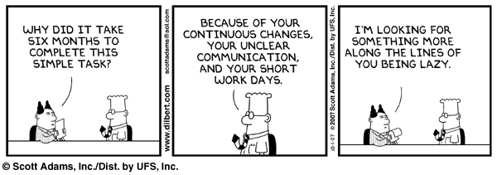
Правильное отношение к ретроспективе
Notes:
Ретро призвано взглянуть на проблемы и успехи с разных сторон
До следующего слайда - Опрос на молодцов в проекте

Slide 12
Правильное отношение к ретроспективе
Prime Directive of Retrospective
“Regardless of what we discover, we understand and truly believe that everyone did the best job he or she could, given what was known at the time, his or her skills and abilities, the resources available, and the situation at hand.”
Norman Kerth
Notes:
Чтобы

Slide 13
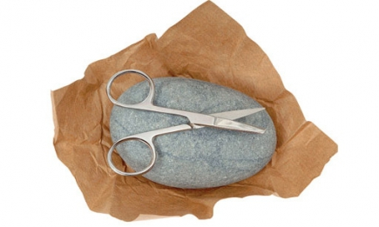
Сыграем в игру
Камень, ножницы, бумага
Раунд – 1.5 минуты
Цель проекта: победы!
Клиент платит деньги за победы
Notes:
Уточнить про общие победы
2 добровольца на игру
1 на таймер
1 на счет очков
Остальные болельщики за игроков

Slide 14
Камень, ножницы, бумага
Раунд – 1.5 минуты
3 Раунда
После раунда ретроспектива – 1 минута
Раунд | Победы 1 | Победы 2 | Сумма побед
1
2
3
4

Slide 15
Выводы после игры
Даже простой процесс можно оптимизировать под задачи
Оптимизация во время процесса позволяет его улучшить
Совместные действия позволяет добиться большего успеха
Notes:
В чем выигрыш программиста от удачи проекта??? Резюме, удачный опыт, рост профессионализма

Slide 16

Участники Ретроспективы

Slide 17
Участники Ретроспективы
Facilitator
Участники проекта
Product Owner aka Клиент
Разработчики
Тестироващики
И все остальные в качестве зрителей

Slide 18

Участники Ретроспективы
Задача фасилитатора не принимать решения, а помогать проведению ретроспективы
Следить за регламентом,
За процессом и временем
Давать возможность говорить участникам

Slide 19
Участники Ретроспективы
Фасилитатором может быть любой
Любой участник проекта
И даже сторонний участник проекта

Slide 20
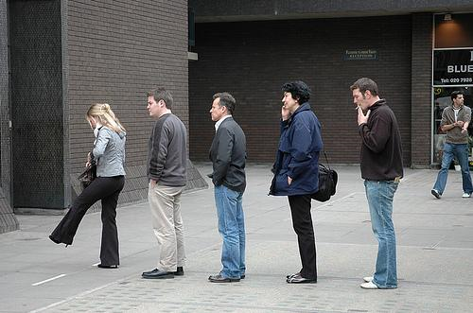
Участники Ретроспективы
Фасилитатора можно и нужно менять. Каждый поможет раскрыть команде новые мысли.

Slide 21
Структура Ретроспективы
Set the Stage
Gather Data
Generate Insights
Decide What to Do
Close the Retrospective
Notes:
До п

Slide 22
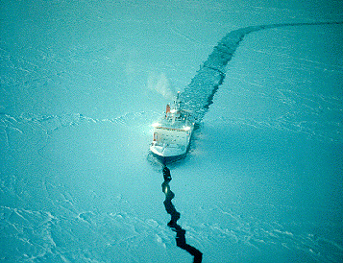
Структура Ретроспективы
Set the Stage (Ice Breaker) – 5%
Notes:
Разогрев
Люди должны настроиться

Slide 23
Структура Ретроспективы
Set the Stage
Purpose
Attitude
Timeframe
Values and Agreements
Everyone participates
Prime directive

Slide 24

Структура Ретроспективы
Gather Data - 30–50%
Notes:
Собираем общую картину
Если кто-то не был день – он пропустил 20% недельного спринта

Slide 25
Структура Ретроспективы
Gather Data
Collect Hard data
JIRA
Story Points
Timeline
Collect Emotional data
Emotional Chart (Mad/Sad/Glad)
Notes:
Gathering data creates a shared
picture of what happened. Without a common picture, individuals tend
to verify their own opinions and beliefs. Gathering data expands everyone’s
perspective.

Slide 26

Структура Ретроспективы
Generate Insights - 20–30%
Notes:
Теперь нужно ответить на вопросы почему
Почему хорошо и почему плохо

Slide 27
Структура Ретроспективы
Generate Insights
Why time
Patterns, ideas
Notes:
Now is the time to ask “Why?” and begin thinking about what to do
differently. When generating insights, the team considers the data to
identify strengths and issues from the previous iteration.
Lead the team to examine the conditions, interactions, and patterns
that contributed to their success. Investigate breakdowns and deficiencies.
Look for risks and unexpected events or outcomes.

Slide 28

Структура Ретроспективы
Decide What to Do - 15–20%

Slide 29
Структура Ретроспективы
Decide What to Do
pick and limit (1-3) actions list
assign actions plan

Slide 30

Структура Ретроспективы
Close the Retrospective - 10%

Slide 31
Структура Ретроспективы
Close the Retrospective
Document
Appreciations

Slide 32
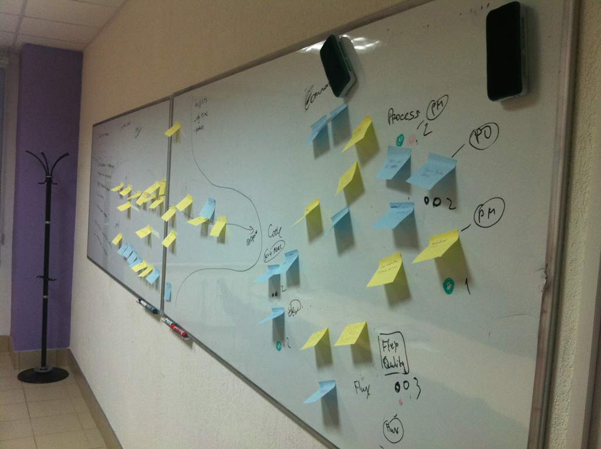
Пример разбора ретроспективы

Slide 33
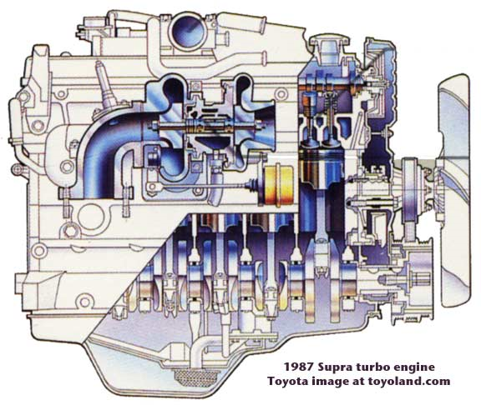
Внедряем ретроспективы в проект

Slide 34
Внедряем ретроспективы в проект
Implement Sprint Backlog
Deliver Sprint results
Sprint Retrospective
Gather Data
Generate Insights
Decide What to Do
Incorporate Experiments
Notes:
SCRUM вводит ее обязательной регулярной процедурой в итеративном процессе

Slide 35
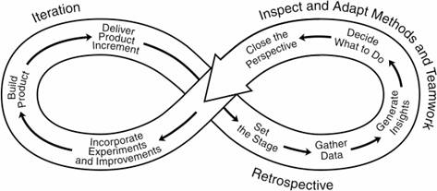
Внедряем ретроспективы в проект

Slide 36

Scrum Retrospectives
Вопросы?

Slide 37


Resources to read
Web
Retrospectives.com
agile-alchemist.com
Books
Agile Retrospectives.
Making Good Teams Great
Esther Derby, Diana Larsen
Project Retrospectives:
A Handbook for Team Reviews
Norman L. Kerth

Slide 38
Questions?
Email: nikolai_frolov@epam.com
Skype: nikolai.frolov
Notes:
Вопросы?

